Slide 1
Разработка презентации.
Королёва Людмила Петровна.
Учитель начальных классов
ГБОУ школа № 2116.
Презентация к уроку по учебному предмету
«Окружающий мир» во 2 классе. «Характеристика и экологическое состояние водоёмов
Бирюлевского дендропарка»

Slide 2
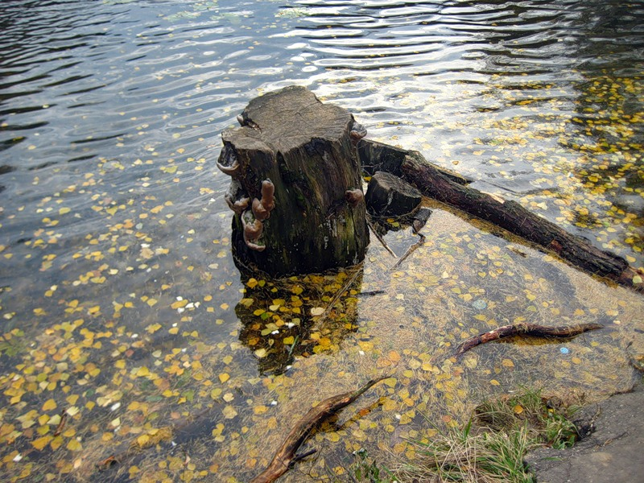
Содержание.
1. Цели работы.
2. Экологическое состояние водоемов.
3. Пруды района Бирюлево – Восточное.
4. Пруд «Большой».
5. Пруд «Малый».
6. Пруд «Нижний».
7. Пруд «Центральный».
8. Проведение лабораторных исследований.
9. Результаты качества исследуемой прудовой воды.
10. Выводы.

Slide 3
Цели работы
1) Выяснить экологическое состояние прудов Бирюлёвского дендропарка и условия их существования.
2) Оценить состояние природной среды в данном биогеоценозе.
3) Собрать информацию о водоемах своего района
Задачи:
1) Провести исследование состояния водоемов.
2) По результатам работы сделать выводы и предложить меры по улучшению экосистемы.
3) Выработать практические умения и навыки, направленные на сохранение и умножение природных богатств.

Slide 4
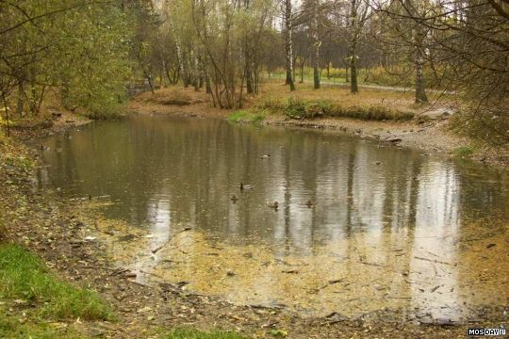
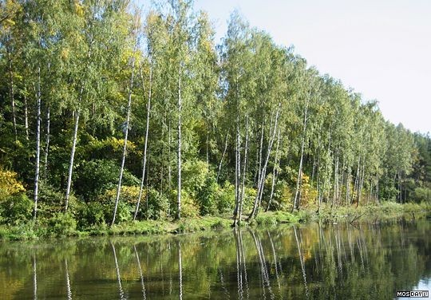
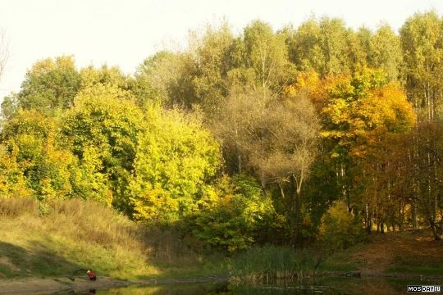
Водоёмы дендропарка:
Специально для комфортного произрастания растительности в сухое время года, в дендропарке вырыто 4 пруда:
«Большой»
«Малый»
«Нижний»
«Центральный»

Slide 5
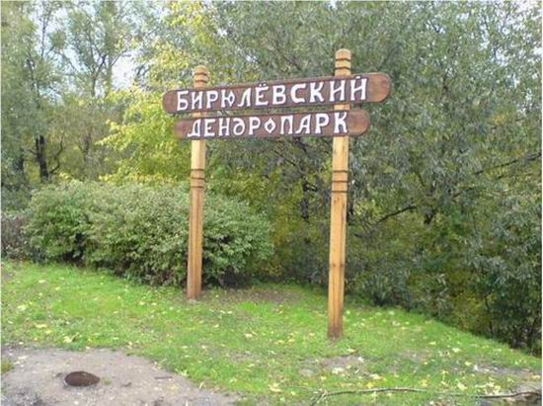
Бирюлёвский дендропарк -
самый большой парк по площади среди парков ЮАО и самый оригинальный по составу растительности, исключительный образец воплощения человеческого таланта.
Если не считать Ботанического, такого парка в Москве больше нет! Площадь дендропарка 90 га (17 га под оврагами).
«Дендро» - в переводе с греческого означает дерево, дендрология – отдел ботаники, изучающий древесные и кустарниковые растения. (ПАРК ДЕРЕВЬЕВ)
Дендропарк создан в 1938 г. на месте Бирюлевской пожарной пустоши, как парк-питомник. Основатель -
инженер - дендролог Всеволод Константинович Порозов.
Краткая историческая справка
О Бирюлёвском дендропарке

Slide 6
Бирюлёвский дендропарк.
Парк расположен на юге Москвы. Этот огромный лесной массив простирается от Курской железной дороги (Царицыно) до Подмосковного города Видное. На его территории также находится удивительный по красоте Царицынский парк. Проезд: от метро Царицыно автобусами 203,761до остановки «Элеваторная улица». 20 минут; или от метро «Кантемировская», автобусом 690, троллейбусом 11 до остановки «Элеваторная улица» или «Педагогическая улица». Время в пути – 20 минут.
Адрес: улица Липецкая, стр.5А, корпус 3. Бирюлёво Восточное.

Slide 7
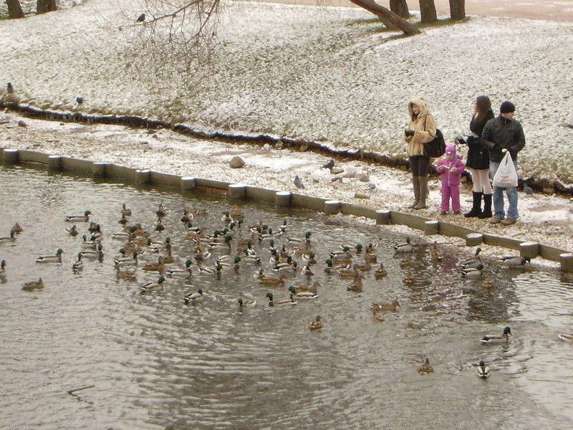
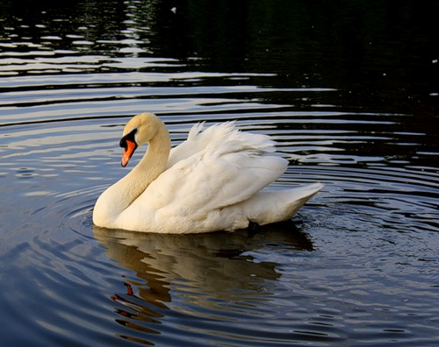
Значение водоемов.
Часть прудов в городе не пригодны для купания, но все они без исключения выполняют декоративные функции, служат местом отдыха.
Летом на городских прудах, на многих, в том числе и Бирюлёвских, живут утки (в других прудах и лебеди). Зимой пруды используются для катания на коньках.
Так же, пруды служили людям в качестве запасных пожарных водоемов, разведения рыбы и др.
Городские пруды отличаются от прудов, находящихся в дикой природе. Городские пруды быстро заливаются и загрязняются. Поэтому их приходится часто чистить.

Slide 8
Экологическое состояние водоемов.
Пруд – пример более крупной среды обитания. Это дом для большого сообщества различных растений и животных. Пруд, его сообщество, живая и неживая природа вокруг него образуют так называемую – экосистему.
В последние годы экологическое состояние многих прудов, стало неблагоприятным.
Малые пруды оказались еще в худшем экологическом состоянии, чем главные водные артерии. Произошло это потому, что значение прудов в городе как важных природных объектов в должной мере не оценивалось.
Одним из видов загрязнения прудов является антропогенное воздействие.
Если в начале века в науке было известно всего 17 загрязнителей природных вод, то сейчас их более 2,5 тысяч видов. Это пагубно влияет на здоровье населения и ведет к гибели рыб, водоплавающих птиц и других животных, усыханию и снижению продуктивности растений.

Slide 9
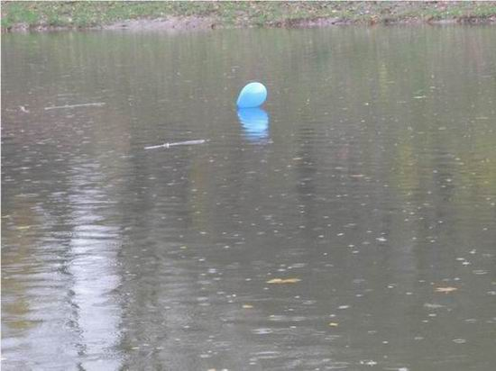
При попадании в пруды органических и минеральных веществ содержащийся в них азот и фосфор служат питанием для водорослей, которые разрастаются, закрывают друг другу свет, идет процесс массового отмирания и гниения. В этом случае вся экосистема водоема может погибнуть.
При купании на таких прудах люди подвержены риску заражения кожными и другими заболеваниями. И в последнее время проводятся работы по очистке и восстановлению прудов. Однако при этом не редко нарушается естественный режим их жизни, теряется живописность или сильно меняется.
Восстанавливать водоемы и возвращать им жизнь – не простая работа и порой ювелирная. Водоем необходимо не только возродить, но и все время поддерживать его чистоту и экологию.

Slide 10
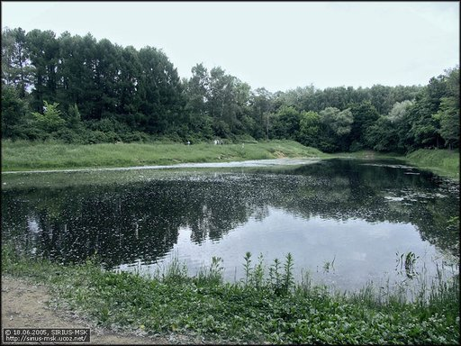
Пруд «Большой»
Размеры водоема: 0,32 га
Местность, где находится водоем: луг (мятлик, тимофеевка луговая, пырей).
Характеристика воды: вода прозрачная, бесцветная, мусор в небольшом количестве у левого берега ( палки, ветки деревьев).
Описание берегов и прибрежной зоны
Правый Берег
Высота берега: высокая.
Травяной покров: сплошной, нарушен эрозией.
Древесная растительность: сплошная, представлена преимущественно ивой, кленом.
Левый Берег
Высота берега: высокая.
Травяной покров: сплошной, нарушен эрозией.
Древесная растительность: сплошная, представлена преимущественно ольхой, кленом.
Прибрежно-водная растительность: редкая, камыш, элодея.

Slide 11
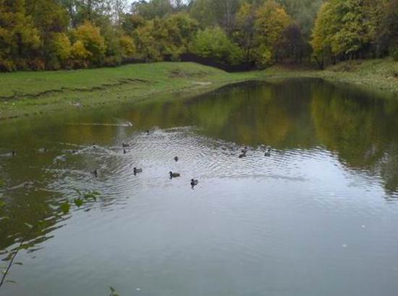

Slide 12
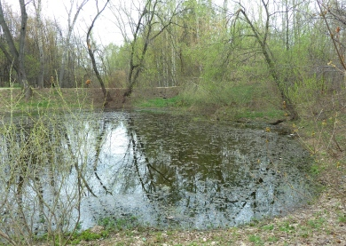
Пруд «Малый»
Площадью 0,08 га.
Прибрежная растительность редкая, ольха, ива.
Водная растительность: нитчатые водоросли
Грунт на берегу – глинистый, на дне водоема – ил.
Характеристика воды: наличие мусора, вода прозрачная, бесцветная.
Описание берегов и прибрежной зоны
Правый Берег
Высота берега: высокая.
Травяной покров: сплошной, нарушен колеей дороги.
Древесная растительность: сплошная, представлена преимущественно ольхой, кленом.
Левый Берег
Высота берега: высокая.
Травяной покров: сплошной, не нарушен.

Slide 13
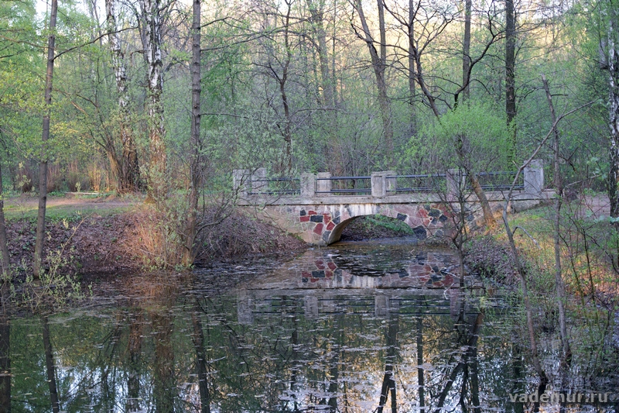
Вид на пруд.

Slide 14
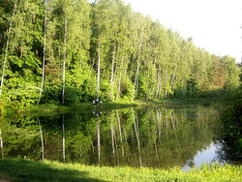
Пруд «Нижний».
Местные жители называют его «Шоколадка»
Находится у главного входа в дендропарк от Педагогической улицы. Размер 0,25 га.
Прибрежная растительность: обильная (камыш, рогоз).
Водная растительность: нитчатые водоросли.
Грунт на берегу – глинистый,
на дне водоёма – ил.
Характеристика воды: наличие мусора,
вода мутная, цвет зеленоватый.
Описание берегов и прибрежной зоны
Правый Берег.
Высота берега: Сначала низкий, затем высокий.
Древесная растительность: сплошная, представлена преимущественно берёзой, бересклет.
Левый Берег.
Высота берега: низкий.
Древесная растительность: сплошная, представлена преимущественно берёзой.

Slide 15
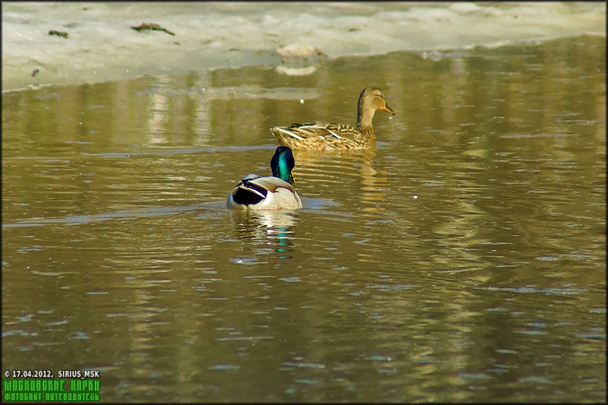
Пруд «Нижний». «Шоколадка»

Slide 16
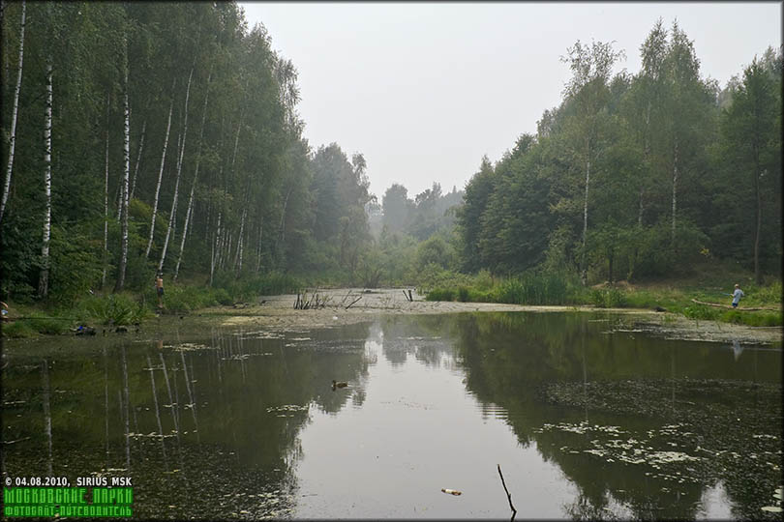
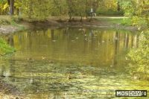
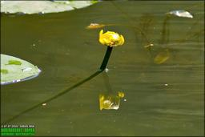
Пруд «Центральный»
Располагается на пересечении березовой с лиственничной и каштановой аллеями. Размер 0,1 га.
Прибрежная растительность: редкая (пижма обыкновенная, окопник лекарственный).
Водная растительность: водоросли
Грунт на берегу – утоптанный песчано-глинистый.
Характеристика воды: наличие следов нефтепродуктов - отдельные пятна; наличие мусора, вода слегка мутная, цвет светло-желтый.
Характеристика берега и прибрежной зоны
Правый Берег
Древесная растительность: редкая, представлена преимущественно ивой.
Левый Берег
Древесная растительность: редкая, представлена преимущественно ивой.

Slide 17
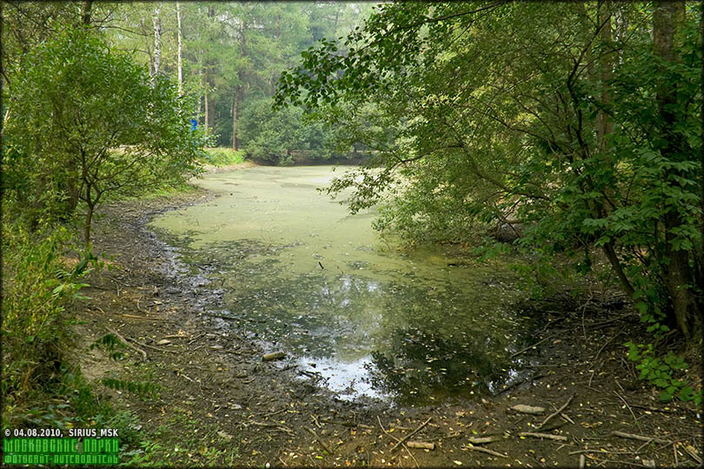
Пруд «Центральный»

Slide 18
Прозрачность.
Прозрачность воды зависит от нескольких факторов: количества взвешенных частиц ила, глины, песка, микроорганизмов и наличия некоторых химических веществ.
Для определения прозрачности воды из водоемов наполняем мерный цилиндр высотой 20 см и пробуем прочитать газетный текст через толщу воды. Если прочитать невозможно, то устанавливаем через какой слой можно прочитать текст.
Цвет.
Для определения цвета заполняем пробирку водой из водоемов и сравниваем с белым листом бумаги.
Запах.
Запах воде придают вещества, которые попадают в нее естественным путем или со сточными водами. Для определения при обычных условиях закрываем пробирку с пробой воды пробкой и встряхиваем. Открываем пробирку, осторожно нюхаем. Отмечаем интенсивность и характер запаха.
Обследуя поверхность водоемов мы обнаружили их загрязнения : наличие мусора, нефтяных пятен, посторонних примесей.

Slide 19
Оценка качества водоема методом биоиндикации.
Цель: сформировать представление о загрязненности водоемов, его причинах и методах биоиндикации.
Оборудование: наборы карточек по 4 – 5 штук с изображениями и названиями беспозвоночных животных, которые являются индикаторами для разных уровней загрязнения.
Ход исследования:
Берем пробу и устанавливаем присутствуют ли в ней показательные для индикации организмы видимые визуально. Готовим микропрепараты для микроскопического исследования.

Slide 20
Показательные организмы | Большой | Малый | Нижний | Центральный
Личинки веснянок | - | - | - | -
Личинки ручейников | 1 | - | - | 1
Трубочник или мотыль | 2 | 2 | 1 | 3
Личинка разнокрылой стрекозы | - | - | - | 1
Личинка комара-звонца (дергунца) | 6 | 2 | 3 | 4
Водомерка большая | - | - | 1 | 2

Slide 21
На основании собранного нами материала и проведенных исследований экологического состояния прудов Бирюлевского дендропарка можно сделать следующие выводы:
Наиболее экологически чистым является «Большой пруд».
В худшем экологическом состоянии находятся пруды – «Малый», «Центральный», «Северный».
Эти пруды требуют очистки от бытового мусора, который вызывает загрязнение воды и заиление дна.

Slide 22
Качество прудовой воды ухудшается из – за близко проходящей автомобильной трассы, выбросов большого количества газообразных веществ, которые распространяются на прилегающую местность и загрязняют водоемы и береговую территорию.
Совокупный отрицательный эффект промышленных и транспортных загрязнений усиливается продуктами химических реакций составляющих их веществ, в виде кислотных дождей и смогов.

Slide 23
В местах коллективного отдыха жителей микрорайона наблюдается вытаптывание растительного покрова почвы из – за неудовлетворительного состояния пешеходных дорожек, отсутствия ограждений, неконтролируемого выгула собак и низкой экологической культуры населения.
Наши предложения по улучшению экологического состояния водоемов:
Силами учеников школ и населения микрорайона (субботники, экологические акции) очистить водоемы с прилежащей территорий от бытового мусора, прочистить зеленые насаждения и удалить сушняк.

Slide 24
В местах активного отдыха установить мусоросборники и ограждения водоохранных зон для исключения возможных свалок.
Увеличить количество информационных стендов в целях экологического просвещения населения.
Экологической службе города усилить надзор за выбросами автомобильных газов, увеличить штрафы за превышение нормативов выбросов промышленными предприятиями района.

Slide 25
